Slide 1
Algebra
10-sinf
Mavzu:
Grafiklarni almashtirish

Slide 2
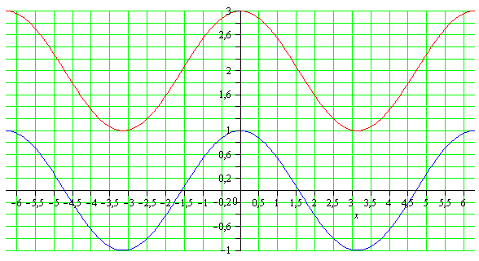
Mustaqil bajarish uchun berilgan mashqlarni tekshirish
123-mashq.
$y=cosx$ funksiyaning grafigiga qarab, $a) y=cosx+2;$
$b) y=cosx−1$funksiyalar garfiklarini yasang.
$$a) y=cosx+2$$

Slide 3
Mustaqil bajarish uchun berilgan mashqlarni tekshirish
123-mashqning yechimi:
$$b) tgx>−1$$

Slide 4
Siljitish
$l$ son o‘qi va $O$ nuqta undagi hisob boshi bo‘lsin (1-rasm). $l$ ning har qaysi nuqtasi $a$ birlik siljitilsin. Agar $a>0$ bo‘lsa, siljitish musbat yo‘nalishda (o‘q yo‘nalishida) bo‘ladi. Agar $a<0$ bo‘lsa siljitish qarama-qarshi yo‘nalishda bajariladi. $a=0$o‘z joyidan siljimaydi. Agar $x$ koordinatali $A=A(x)$nuqta a birlikka siljitilganda $A_{1}\left(x_{1}\right)$ o‘tgan bo‘lsa $A_{1}$nuqtaning koordinatasi $x_{1}=x+a$ formula bo‘yicha aniqlanadi. $A$ nuqta $A_{1}$ nuqtaning asli (proobrazi), $A_{1}$ esa $A$ning nusxasi (obrazi) deyiladi.
$$(1−rasm)$$

Slide 5
Cho‘zish
$l$ son o‘qida $B(x)$ nuqta $O$ koordinata boshidan $k$ marta uzoqlashtirib (yoki $O$ ga yaqinlashtirilib) $B_{1}\left(x_{1}\right)$ nuqtaga o‘tkazlgan bo‘lsin. $B_{1}$ nuqtaning koordimatasi formula bo‘yicha hisoblanadi. Agar $k>0$ bo‘lsa $B_{1}\left(x_{1}\right)$ va B$x_{1}=kx$ nuqtalar $O$ nuqtaning bir tomonida joylashadi. Agar $\left|k\right|<1$ bo‘lsa (2-rasm), $x=OB$ kesma $k$ marta qisqaradi; agar $\left|k\right|>1$bo‘lsa (3-rasm), $OB$kesma $k$ marta cho‘ziladi, $k=1$ da $B$ va $B_{1}$ nuqtalar ustma-ust tushadi, $k=−1$ da ular $O$ nuqtaga nisbatan simmetrik joylashadi.
$$(2−rasm)$$
$$(3−rasm)$$

Slide 6
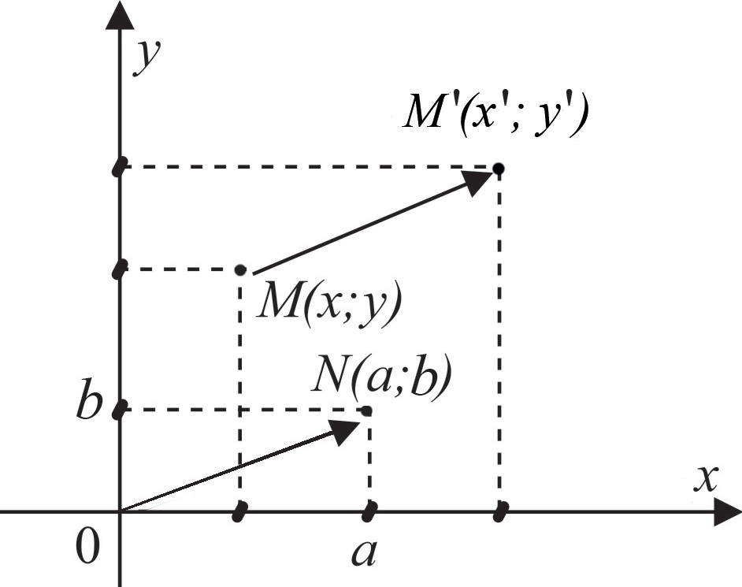
Parallel ko‘chirish
Parallel ko‘chirishda $xOy$ koordinata tekisligidagi barcha nuqtalar bir xil yo‘nalishda bir xil masofaga ko‘chadi (4-rasm). Chunonchi,$O(0;0)$ koordinata boshi $N\left(a;b\right)$ nuqtaga ko‘chirilgan bo‘lsa,$M(x;y)$nuqta $M′=(x^{′};y′)$ga ko‘chadi.$M^{′}=\left(x^{′};y^{′}\right)$nuqtaning koordinatalari uchun quyidagi formula o‘rinli: $x^{′}=x+a$,$y′=y+b$.
$$(4−rasm)$$

Slide 7
Funksiya grafigini almashtirish
Yuqoridagi almashtirishlar (siljitish, cho‘zish, parallel ko‘chirish) $y=f(x)$ funksiya grafigi yordamida $y=f\left(x−a\right)+b, y=m∙f\left(\frac{x}{k}\right)$ (bunda $a,b,m,k,−$o‘zgarmas sonlar va $m≠0,k≠0$ ) funksiyalar grafigini chizish imkonini beradi.
Masalan,$y=f\left(x−a\right)+b$ funksiya grafigini$y=f(x)$ funksiya grafigi yordamida chizish uchun $y=f(x)$ funksiya grfigining har bir nuqtasi $a$ birlik o‘ngga siljitiladi va $b$ birlik yuqoriga ko‘tariladi, ya’ni $(a,b)$ vektor bo‘yicha parallel ko‘chiriladi.
$y=f(x)$ funksiya grafigi yordamida $y=m∙f\left(\frac{x}{k}\right)$ funksiya grafigini chizish uchun $y=f(x)$ funksiya grafigining har bir nuqtasining abssissasi $Ox$ bo‘ylab$k$marta siqiladi ($k>0$ bo‘lsa – o‘ngga, $k<0$ bo‘lsa – chapga ) va ordinatasi $Oy$ o‘qi bo‘ylab $m$ birlik cho‘ziladi ($m>0$ bo‘lsa – yuqoriga, $m<0$ bo‘lsa – pastga ).

Slide 8
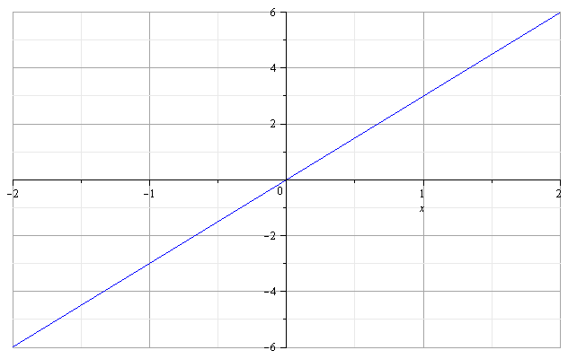
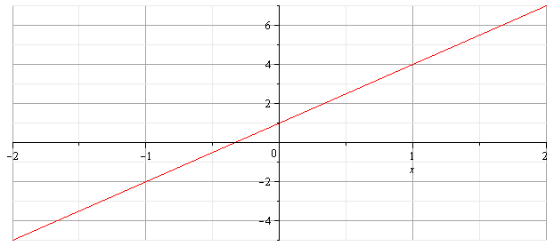
Misollar yechish
1-misol. $y=3x$ funksiya grafigi yordamida $y=3\left(x−1\right)+4$ funksiya grafigini chizing.
Yechish.
$y=3\left(x−1\right)+4$ funksiya grafigini chizish uchun $y=3x$ funksiya grafigi (1;4) vektor bo‘yicha parallel ko‘chiriladi.
$y=3x+1$
$$y=3x$$

Slide 9
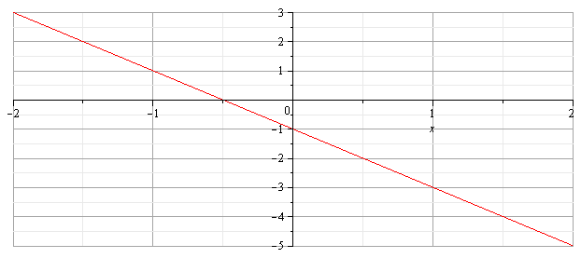
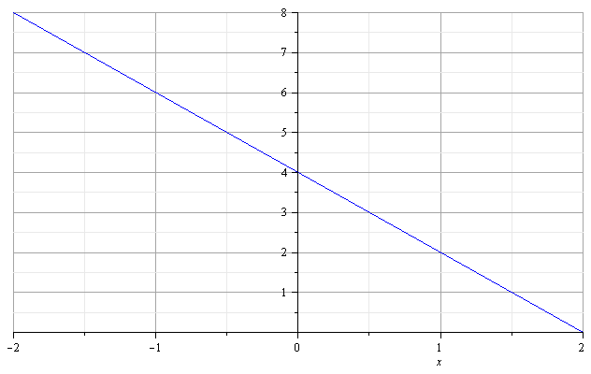
Misollar yechish
2-misol. $y=−2x+4$ funksiya grafigi yordamida $y=−2\left(x+3\right)+5$ afunksiya grafigini chizing.
Yechish.
$y=−2\left(x+3\right)+5$ funksiya grafigini chizish uchun $y=−2x+4$ funksiya grafigi (3;1) vektor bo‘yicha parallel ko‘chiraladi.
$$y=−2x+4$$
$y=−2x−1$

Slide 10
Misollar yechish
3-misol. ${y=x}^{2}$ parobala grafigidan foydalanib $y=2−{(x+3)}^{2}$ funksiya grfigini chizing.
Yechish.
$y=2−{(x+3)}^{2}$ funksiya grafigini chizish uchun $y=x^{2}$ funksiya grfigi avval $3$ birlik chapga siljitiladi va $Ox$ o‘qiga nisbatan simmetrik ko‘chiriladi. So‘ngra hosil bo‘lgan grafik $Oy$ o‘qi bo‘yicha $2$ birlik yuqoriga ko‘tariladi
$$y=x^{2}$$
$y={(x+3)}^{2}$

Slide 11
Misollar yechish
3-misol yechimining davomi.
$y=−{(x+3)}^{2}$
$y=2−{(x+3)}^{2}$
4-misol. $y=sinx$ funksiya grafigi yordamida $y=sin2x$ funksiya grafigini chizing.

Slide 12
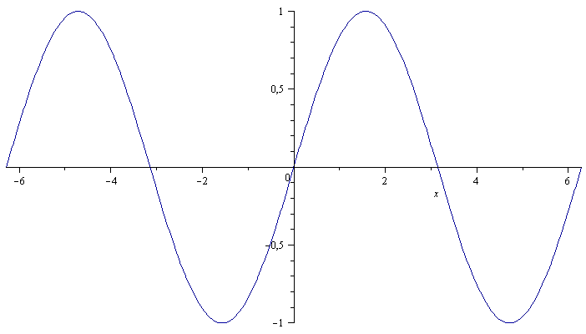
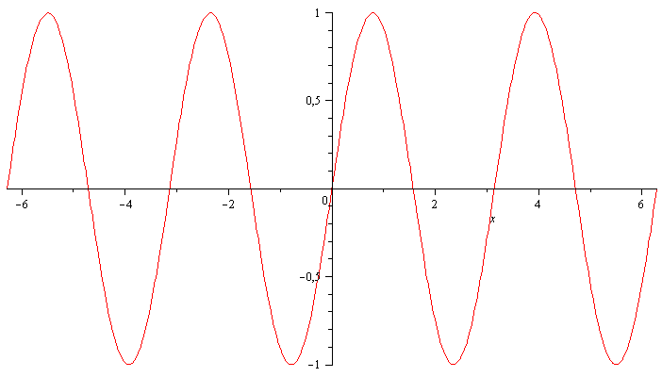
Misollar yechish
4-misolning yechimi.
$y =sin2x$ funksiya grafigini chizish uchun $y =sinx$ funksiya grafigining har bir nuqtasining abssissasi $Ox$ o‘qi bo‘ylab ikki marta o‘ngga siqiladi.

Slide 13
Misollar yechish
5-misol. $y=cosx$ funksiya grafigi yordamida $y=−2cos\left(2x−\frac{π}{4}\right)$ funksiya grafigini chizing.
Yechish.
$y=−2cos\left(2x−\frac{π}{4}\right)$ yoki $y=−2cos2\left(x−\frac{π}{8}\right)$ funksiya grafigini chizish uchun avval $y=cosx$ funksiya grafigi o‘ngga $\frac{π}{8}$ ga siljitiladi, keyin abssissasi o‘ngga ikki marta siqiladi, ordinatasi ikki marta yuqoriga cho‘ziladi. Hosil bo‘lgan grafik $Ox$ o‘qiga nisbatan simmetrik ko‘chiriladi.

Slide 14
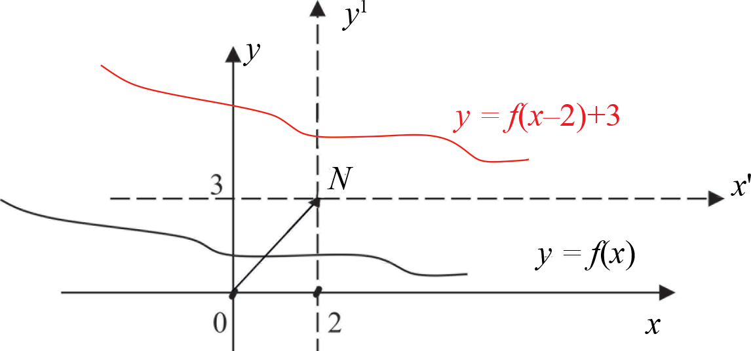
Misollar yechish
6-misol. $y=f(x)$ funksiya grafigi yordamida $y=f\left(x−2\right)+3$ funksiya grafigini chizing.
Yechish.
$y=f\left(x−2\right)+3$ funksiya grafigini chizish uchun $y=f(x)$ funksiya grafigining har bir nuqtasi (2;3) vektor bo‘yicha parallel ko‘chiriladi (5-rasm)
(5-rasm)
29- rasm.

Slide 15
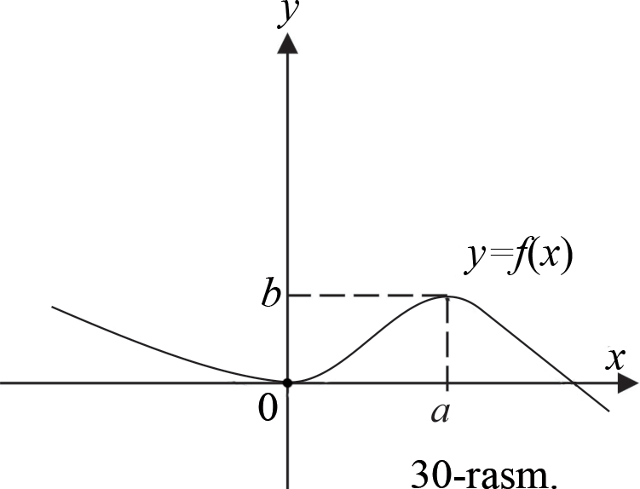
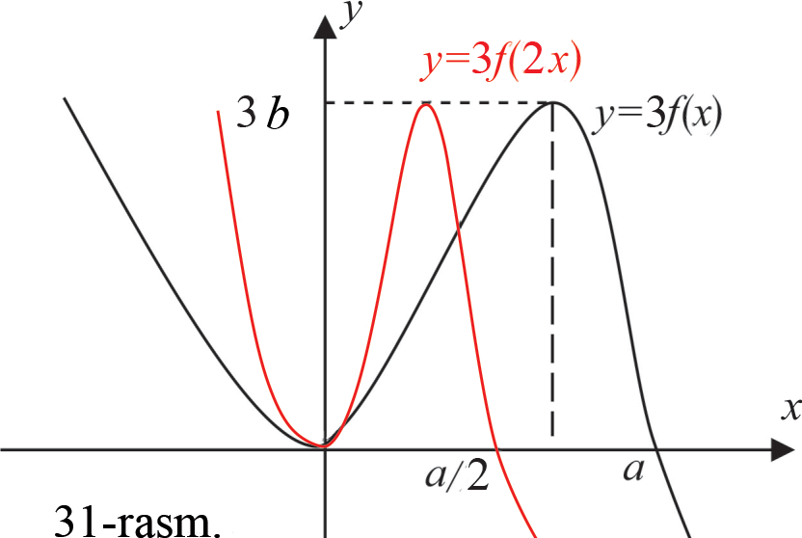
Misollar yechish
7-misol. $y=f(x)$ funksiya grafigi yordamida (6-rasm) $y=3f(2x)$ funksiya grafigini chizing ($m=3,k=\frac{1}{2}$ bo‘lgan hol ).
Yechish.
$y=f(x)$ funksiya grafigi $Ox$ o‘q bo‘ylab o‘ngga 2 marta siqiladi va $Oy$ o‘q bo‘ylab yuqoriga 3 marta cho‘ziladi.(7-rasm).
(6-rasm)
(7-rasm)

Slide 16
Mustaqil yechish uchun topshiriq
Darslik II qismining 51-sahifasidagi
170-mashqning 1) va 2)-tartibdagi misollarini yechish

